Slide 1
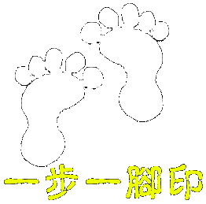
数列微专题： 知$S_{n}$求$a_{n}$

Slide 2
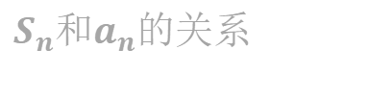
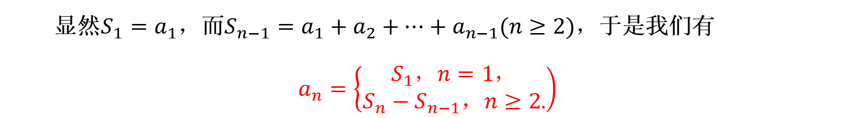
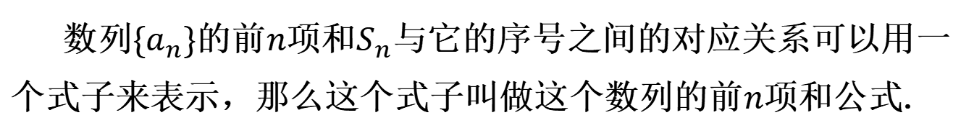
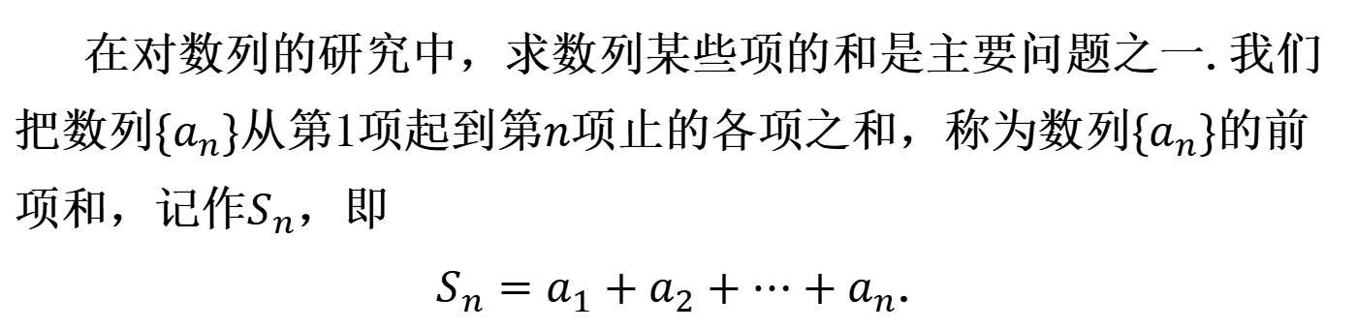
基本知识
$$S_{n}和a_{n}的关系$$
在对数列的研究中，求数列某些项的和是主要问题之一.我们把数列$\{a_{n}\}$从第1项起到第$n$项止的各项之和，称为数列$\{a_{n}\}$的前项和，记作$S_{n}$，即
$S_{n}=a_{1}+a_{2}+⋯+a_{n}$.
数列$\{a_{n}\}$的前$n$项和$S_{n}$与它的序号之间的对应关系可以用一个式子来表示，那么这个式子叫做这个数列的前$n$项和公式.
显然$S_{1}=a_{1}$，而$S_{n−1}=a_{1}+a_{2}+⋯+a_{n−1}(n≥2)$，于是我们有
$a_{n}=\left\{\begin{aligned}S_{1}，n=1， \\ {S_{n}−S}_{n−1}，n≥2.\end{aligned}\right)$

Slide 3
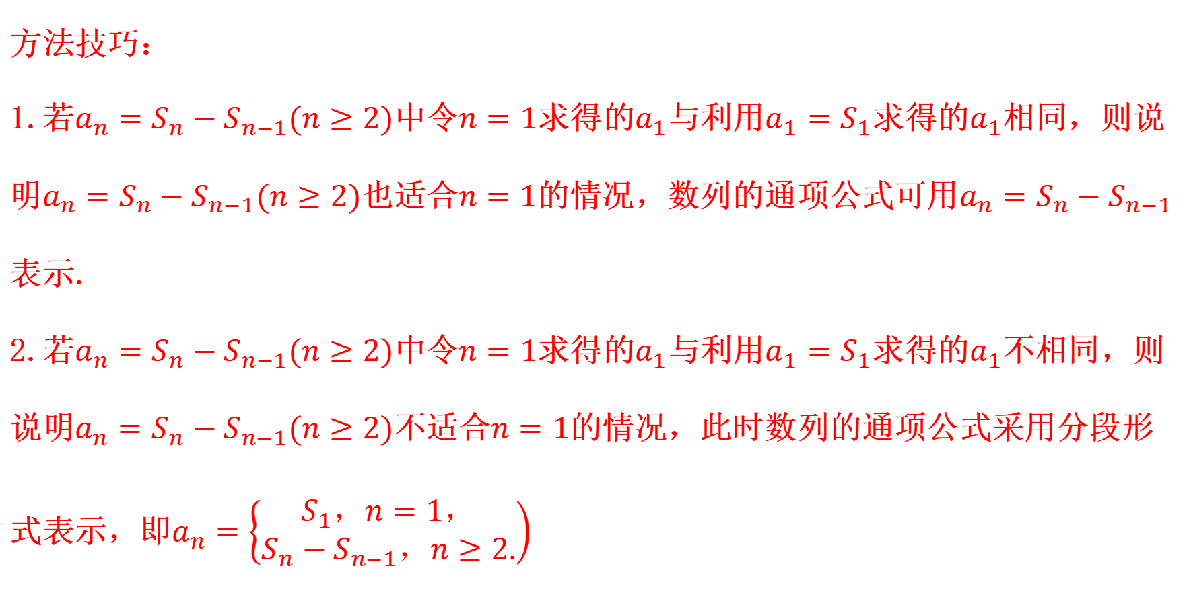
基本知识
方法技巧：
1.若$a_{n}=S_{n}−S_{n−1}(n≥2)$中令$n=1$求得的$a_{1}$与利用$a_{1}=S_{1}$求得的$a_{1}$相同，则说明$a_{n}=S_{n}−S_{n−1}(n≥2)$也适合$n=1$的情况，数列的通项公式可用$a_{n}=S_{n}−S_{n−1}$表示.
2.若$a_{n}=S_{n}−S_{n−1}(n≥2)$中令$n=1$求得的$a_{1}$与利用$a_{1}=S_{1}$求得的$a_{1}$不相同，则说明$a_{n}=S_{n}−S_{n−1}(n≥2)$不适合$n=1$的情况，此时数列的通项公式采用分段形式表示，即$a_{n}=\left\{\begin{aligned}S_{1}，n=1， \\ S_{n}−S_{n−1}，n≥2.\end{aligned}\right)$

Slide 4

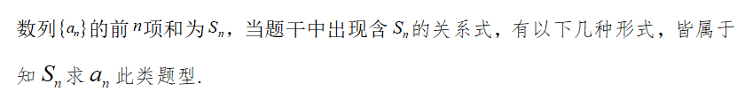




题型一:${由S}_{n}=f\left(n\right)，求a_{n}型$
题型二:$由和的形式，求a_{n}型$
题型三:$由f\left(a_{n},S_{n}\right)=0,消Sn，求a_{n}型$
题型四:$由f\left(a_{n},S_{n}\right)=0,消a_{n}，求a_{n}型$
基本逻辑在于加减法互逆运算，乘除法互逆运算！

Slide 5

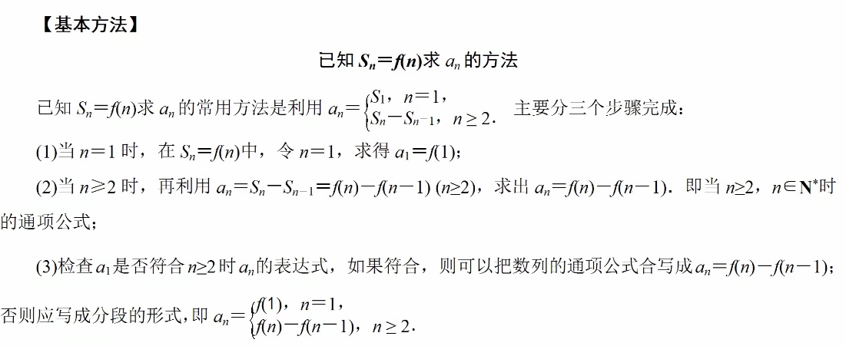

题型一:${由S}_{n}=f\left(n\right)，求a_{n}型$

Slide 6
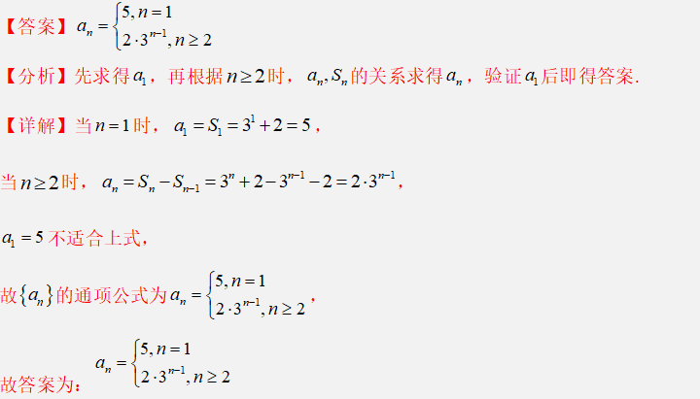
题型一:${由S}_{n}=f\left(n\right)，求a_{n}型$
例一
答案

Slide 7
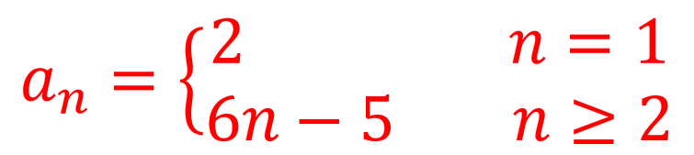
题型一:${由S}_{n}=f\left(n\right)，求a_{n}型$
练习：若数列$\{a_{n}\}$的前项和公式为$S_{n}={3n}^{2}−2n+1$，求数列$\{a_{n}\}$的通项公式$a_{n}$
l
答案

Slide 8
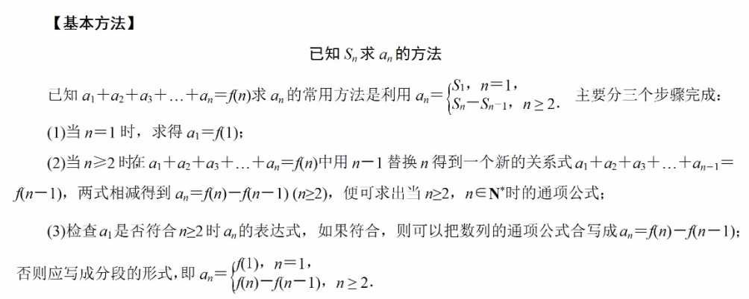

题型二:$和的形式求a_{n}型$

Slide 9
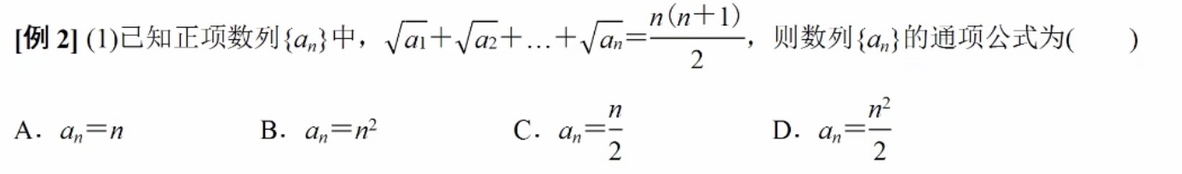
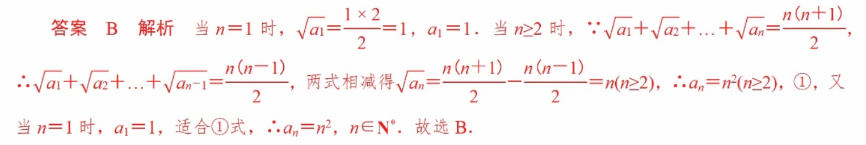
题型二:$和的形式求a_{n}型$
例一：
答案

Slide 10
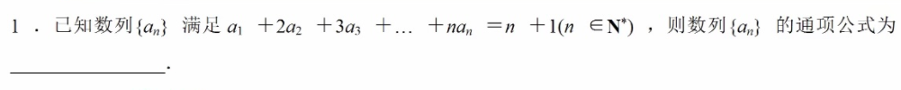
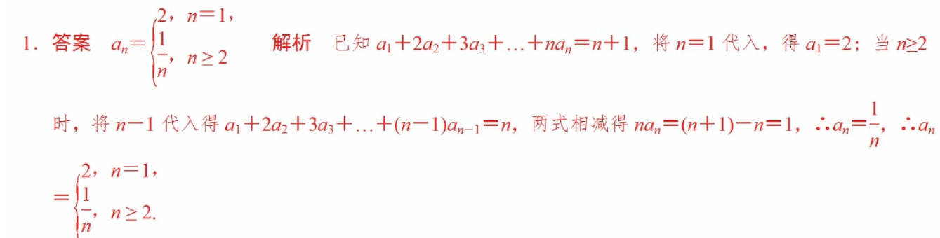
题型二:$和的形式求a_{n}型$
练习：
答案

Slide 11
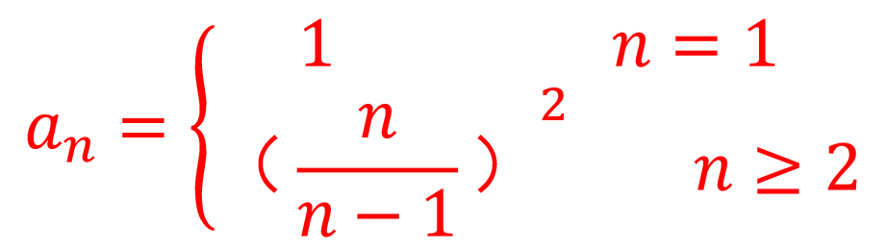
题型二:$和的形式求a_{n}型$
变式探究：
答案

Slide 12
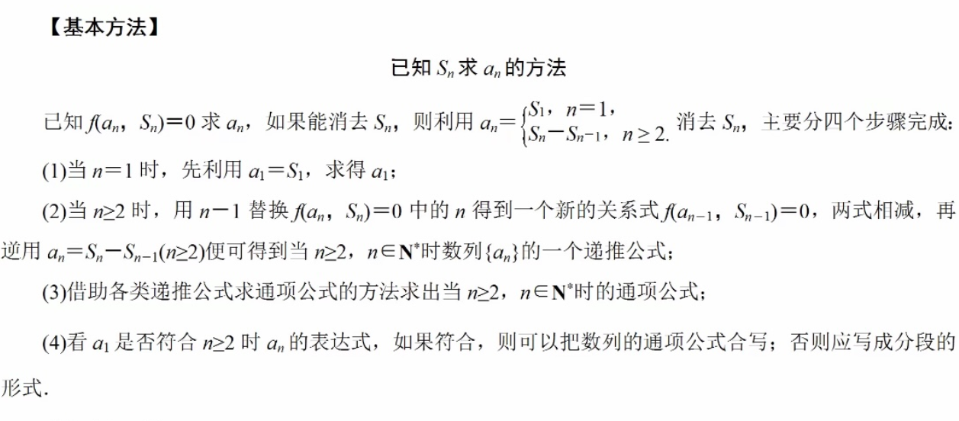

题型三:$由f\left(a_{n},S_{n}\right)=0,消去S_{n}型$

Slide 13
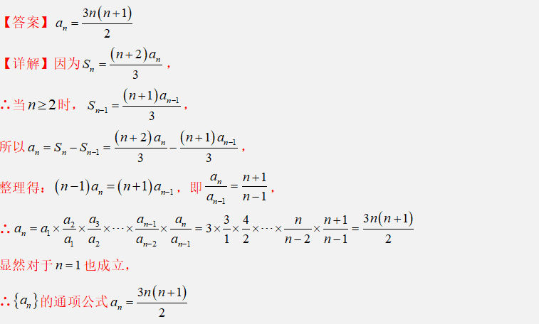
题型三:$由f\left(a_{n},S_{n}\right)=0,消去S_{n}型$
例一
答案

Slide 14
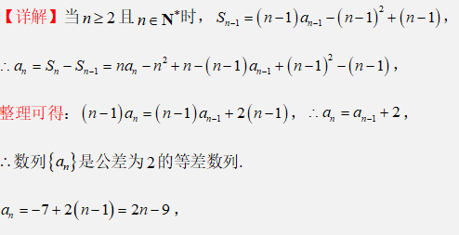
题型三:$由f\left(a_{n},S_{n}\right)=0,消去S_{n}型$
练习：记$S_{n}$为数列$\left\{a_{n}\right\}$的前n项和，$a_{1}=−7,S_{n}=na_{n}−n^{2}+n$，求数列$\left\{a_{n}\right\}$的通项公式
答案

Slide 15
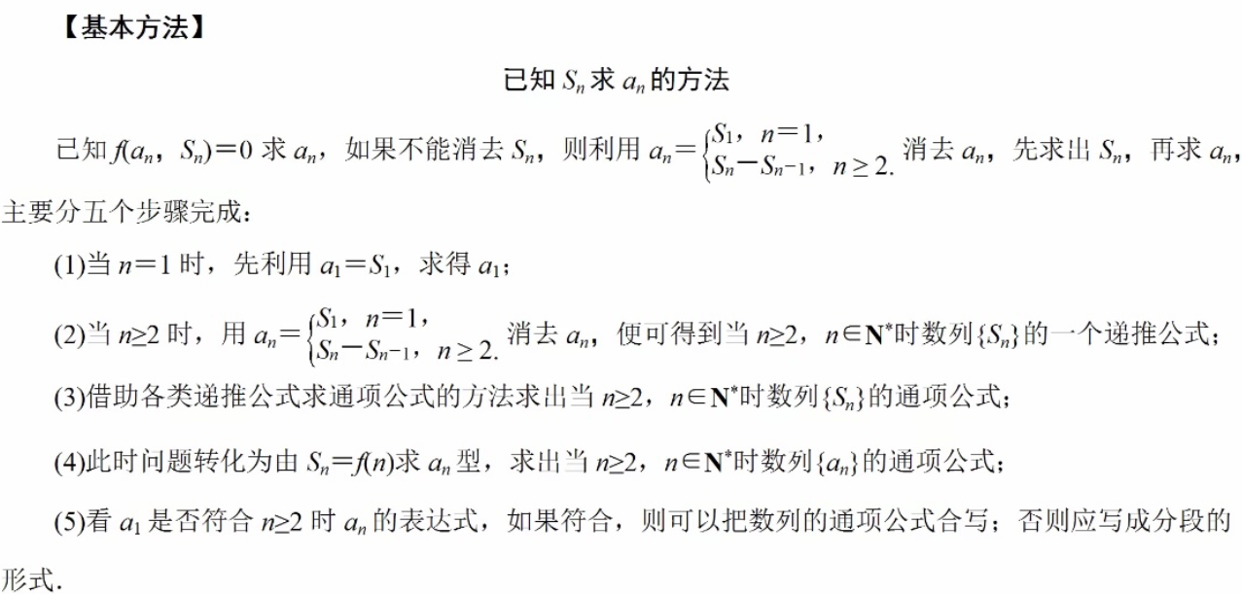

题型四:$由f\left(a_{n},S_{n}\right)=0,消去a_{n}型$

Slide 16
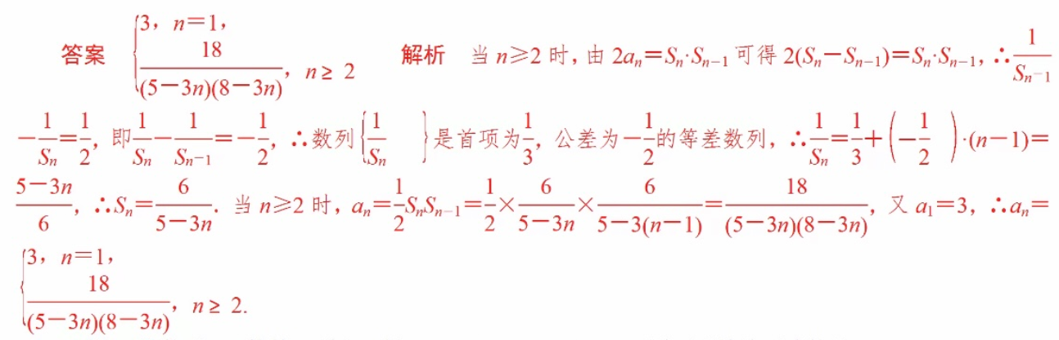
题型四:$由f\left(a_{n},S_{n}\right)=0,消去a_{n}型$
例一
答案

Slide 17

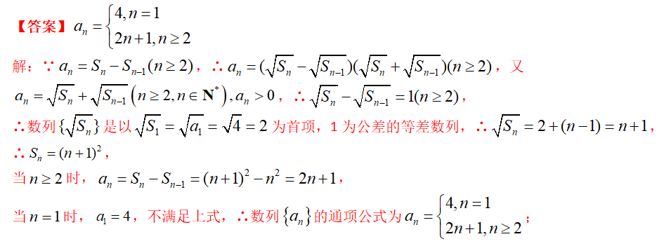
题型四:$由f\left(a_{n},S_{n}\right)=0,消去a_{n}型$
答案

Slide 18
题型小结：
题目中有 S_{n} 求 a_{n}，必用作差法.

Slide 19
课后作业

Slide 20




谢谢！

